Slide 1
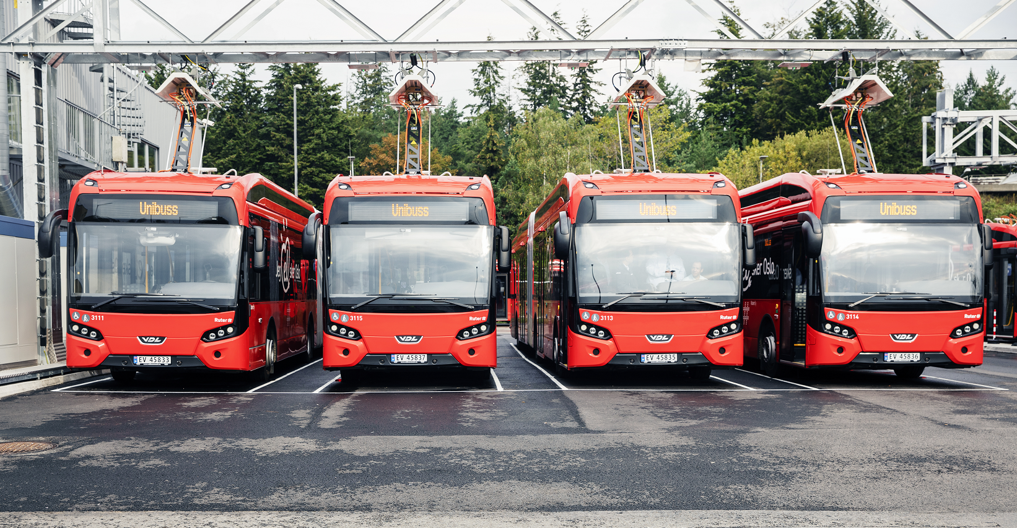

«Transporttjenester
Indre by 2023»
Foreløpige kommentarer til
utkast KGL
17. februar 2021

Slide 2
Forhold som er bra
2 ruteområder som evalueres og tildeles hver for seg
Tilnærmingen til takting med gradvis innfasing
  Incentivordning, målemetoder m.m. må vi se nærmere på
Kontraktslengden (10 år + 4 år)
  Uoverenstemmelse mellom prosedyrebeskrivelse og kontrakt
Godtgjørelsesmodell
Regulering av godtgjørelsen
2 ukers frist for å gi tilbakemelding på utkast til KGL

Slide 3
Forhold som vi lurer på
Opsjonen og materiell fra oppstart
  Ingen overtagelse av brukt materiell (frivillig eller tvungen)?
Alderskrav busser
  Ingen busser eldre enn 12 år? Hva med nye busser fra oppstart?
Krav til ISO-sertifisering
  Kvalitet 9001, trafikksikkerhet 39001, miljø (14001)?
Tildelingskriteriene
  Pris evalueres over 12 og 14 år – ikke samsvar med kontraktslengde
Rutetimer (og rutekm) ved takting
Incentivordningen

Slide 4
Forhold som må endres
Fremdriftsplanen
  Norge har ferie i juli (operatører og leverandører)
  Europa har ferie i august (leverandører, fabrikker)
  Mange krav til bussmateriell, anlegg/infrastruktur
  Besvarelse av «experience guide»
Tilbudsfristen må settes til etter august
  Forslag: 17.09.21
Alternativt må tilbudsfristen fremskyndes
  Utlysning endelig KGL: 09.04.21
  Tilbudsfrist: 09.07.21

